Slide 1
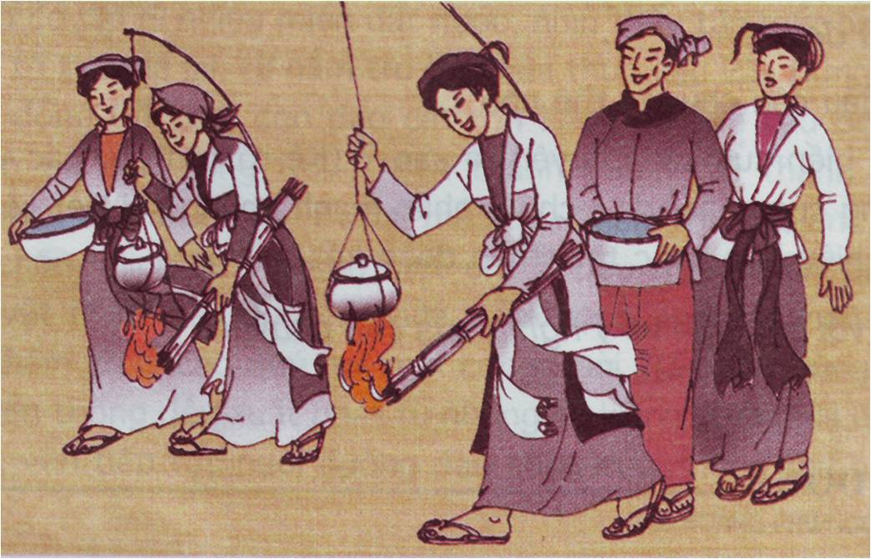

Slide 2
Tập đọc Hội thổi cơm thi ở Đồng Vân
Hội thổi cơm thi ở làng Đồng Vân bắt nguồn từ các cuộc trẩy quân đánh giặc của người Việt cổ bên bờ sông Đáy xưa.
Hội thi bắt đầu bằng việc lấy lửa. Khi tiếng trống hiệu vừa dứt, bốn thanh niên của bốn đội nhanh như sóc, thoăn thoắt leo lên bốn cây chuối bôi mỡ bóng nhẫy để lấy nén hương cắm ở trên ngọn. Có người leo lên, tụt xuống, lại leo lên… Khi mang được nén hương xuống, người dự thi được phát ba que diêm để châm cho cháy thành ngọn lửa. Trong khi đó, những người trong đội, mỗi người một việc. Người thì ngồi vót những thanh tre già thành những chiếc đũa bông. Người thì nhanh tay giã thóc, giần sàng thành gạo, người thì lấy nước và bắt đầu thổi cơm.
Mỗi người nấu cơm đều mang một cái cần tre được cắm rất khéo vào dây lưng, uốn cong hình cánh cung từ phía sau ra trước mặt, đầu cần treo cái nồi nho nhỏ. Người nấu cơm tay giữ cần, tay cầm đuốc đung đưa cho ánh lửa bập bùng. Các đội vừa thổi cơm vừa đan xen nhau uốn lượn trên sân đình trong sự cổ vũ nồng nhiệt của người xem hội.
Sau độ một giờ rưỡi, các nồi cơm được lần lượt trình trước cửa đình. Mỗi nồi cơm được đánh một số để giữ bí mật. Ban giám khảo chấm theo ba tiêu chuẩn: cơm trắng, dẻo và không có cháy. Cuộc thi nào cũng hồi hộp và việc giật giải đã trở thành niềm tự hào khó có gì sánh nổi đối với dân làng.
Theo Minh Nhương

Slide 3
Hội thổi cơm thi ở Đồng Vân
1
Hội thổi cơm thi ở làng Đồng Vân bắt nguồn từ các cuộc trẩy quân đánh giặc của người Việt cổ bên bờ sông Đáy xưa.
Hội thi bắt đầu bằng việc lấy lửa. Khi tiếng trống hiệu vừa dứt, bốn thanh niên của bốn đội nhanh như sóc, thoăn thoắt leo lên bốn cây chuối bôi mỡ bóng nhẫy để lấy nén hương cắm ở trên ngọn. Có người leo lên, tụt xuống, lại leo lên… Khi mang được nén hương xuống, người dự thi được phát ba que diêm để châm cho cháy thành ngọn lửa. Trong khi đó, những người trong đội, mỗi người một việc. Người thì ngồi vót những thanh tre già thành những chiếc đũa bông. Người thì nhanh tay giã thóc, giần sàng thành gạo, người thì lấy nước và bắt đầu thổi cơm.
Mỗi người nấu cơm đều mang một cái cần tre được cắm rất khéo vào dây lưng, uốn cong hình cánh cung từ phía sau ra trước mặt, đầu cần treo cái nồi nho nhỏ. Người nấu cơm tay giữ cần, tay cầm đuốc đung đưa cho ánh lửa bập bùng. Các đội vừa thổi cơm vừa đan xen nhau uốn lượn trên sân đình trong sự cổ vũ nồng nhiệt của người xem hội.
Sau độ một giờ rưỡi, các nồi cơm được lần lượt trình trước cửa đình. Mỗi nồi cơm được đánh một số để giữ bí mật. Ban giám khảo chấm theo ba tiêu chuẩn: cơm trắng, dẻo và không có cháy. Cuộc thi nào cũng hồi hộp và việc giật giải đã trở thành niềm tự hào khó có gì sánh nổi đối với dân làng.
2
3
4

Slide 4
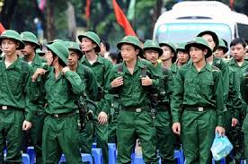
trẩy quân

Slide 5
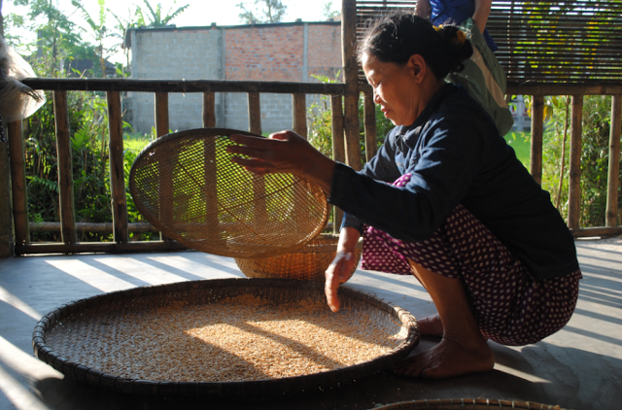
Giần sàng

Slide 6
Tập đọc Hội thổi cơm thi ở Đồng Vân
Luyện đọc
Tìm hiểu bài
Từ khó:
trẩy quân, thoăn thoắt, bóng nhẫy, giần sàng, uốn lượn…
Từ mới:
làng Đồng Vân,
sông Đáy

Slide 7
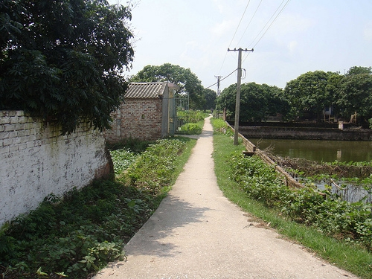
Một góc làng Đồng Vân ngày nay

Slide 8
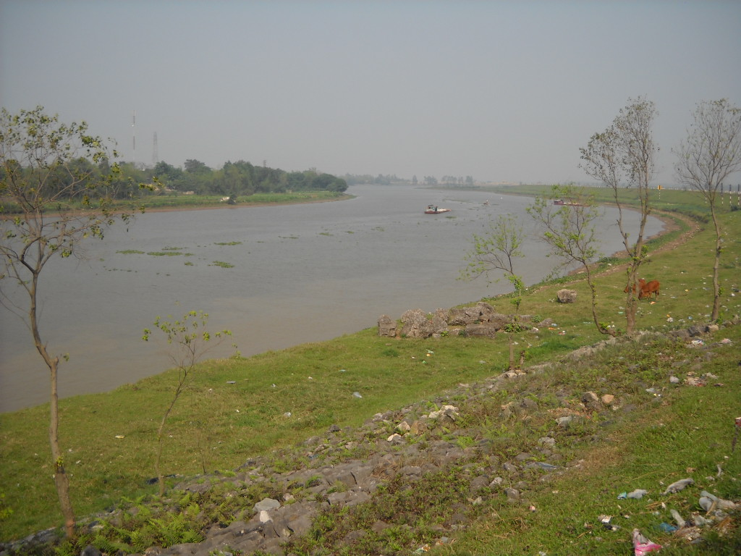
Sông Đáy

Slide 9
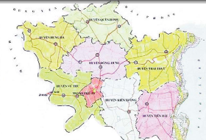
Hưng Yên
Sơn Tây
Hà Đông
Hà Nội
Sông Đáy
Đan Phượng
Làng Đồng Vân
Hà Nam
Ninh Bình

Slide 10
Tập đọc Hội thổi cơm thi ở Đồng Vân
Luyện đọc
Tìm hiểu bài
Từ khó:
trẩy quân, thoăn thoắt, bóng nhẫy, giần sàng, uốn lượn…
Từ mới:
làng Đồng Vân,
sông Đáy,
đũa bông,

Slide 11
Tập đọc Hội thổi cơm thi ở Đồng Vân
Luyện đọc
Tìm hiểu bài
Từ khó:
trẩy quân, thoăn thoắt, bóng nhẫy, giần sàng, uốn lượn…
Từ mới:
làng Đồng Vân,
sông Đáy,
đũa bông,
đình

Slide 12
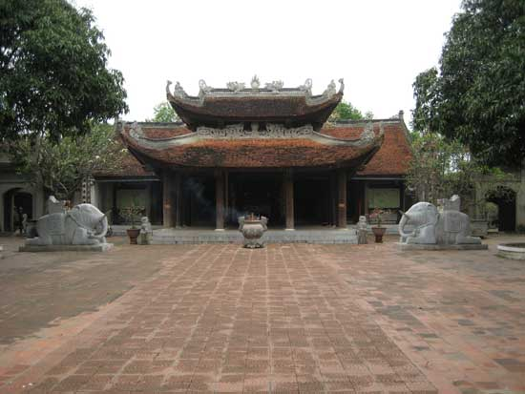
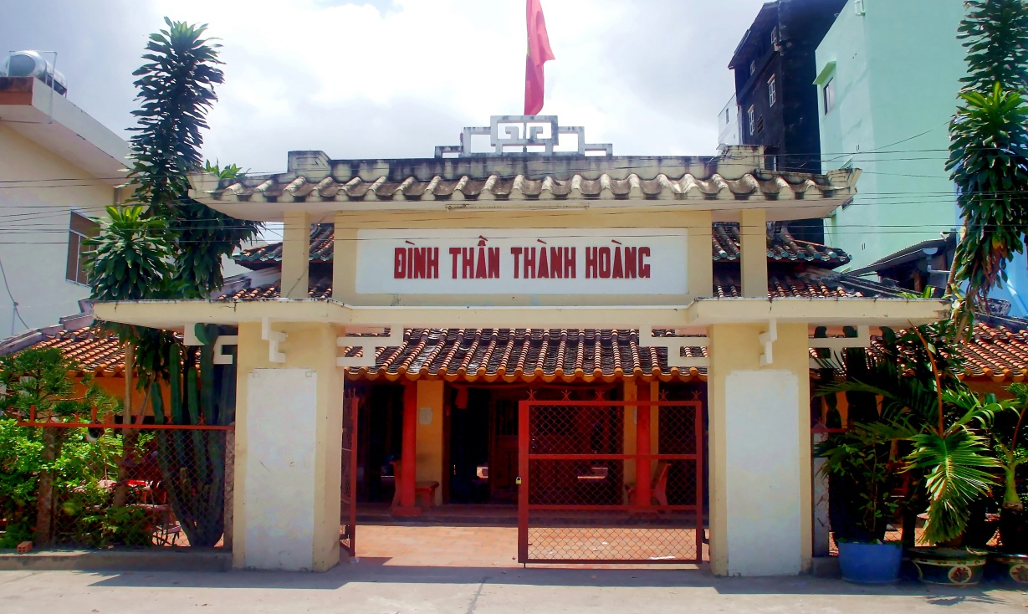
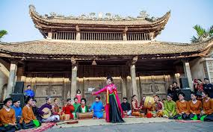
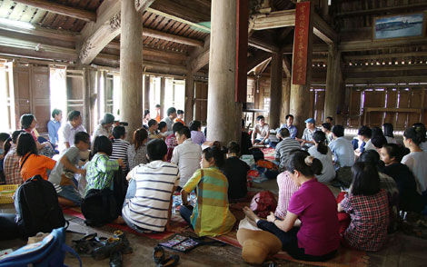
Sân Đình

Slide 13
Tập đọc Hội thổi cơm thi ở Đồng Vân
Luyện đọc
Tìm hiểu bài
Từ khó:
trẩy quân, thoăn thoắt, bóng nhẫy, giần sàng, uốn lượn…
Từ mới:
làng Đồng Vân,
sông Đáy,
đũa bông,
đình.
Câu dài:
+ Hội thổi cơm thi ở làng Đồng Vân bắt nguồn từ các cuộc trẩy quân đánh giặc của người Việt cổ bên bờ sông Đáy xưa.

Slide 14
Tập đọc Hội thổi cơm thi ở Đồng Vân
Luyện đọc
Tìm hiểu bài
Từ khó:
trẩy quân, thoăn thoắt, bóng nhẫy, giần sàng, uốn lượn…
Từ mới:
làng Đồng Vân,
sông Đáy,
đũa bông,
đình.
Câu dài:
+ Mỗi người nấu cơm đều mang một cái cầu tre được cắm rất khéo.

Slide 15
Tập đọc Hội thổi cơm thi ở Đồng Vân
Luyện đọc
Tìm hiểu bài
Từ khó:
trẩy quân, thoăn thoắt, bóng nhẫy, giần sàng, uốn lượn…
Từ mới:
làng Đồng Vân,
sông Đáy,
đũa bông,
đình.
Câu dài:
+ Các đội vừa thổi cơm vừa đan xen nhau uốn lượn trên sân đình trong sự cổ vũ nồng nhiệt của người xem hội.

Slide 16

Tìm hiểu bài

Slide 17
Hội thổi cơm thi ở Đồng Vân
Hội thổi cơm thi ở làng Đồng Vân bắt nguồn từ các cuộc trẩy quân đánh giặc của người Việt cổ bên bờ sông Đáy xưa.
Hội thổi cơm thi ở làng Đồng Vân bắt nguồn từ đâu?
Ý1: Giới thiệu nguồn gốc của hội thi thổi cơm

Slide 18


Trò chơi: Ai nhanh hơn??
Kể lại việc lấy lửa trước khi nấu cơm?
22
30
20
5
1
26
21
18
12
29
28
19
23
25
15
6
10
27
24
7
17
14
9
13
8
11
16
4
2
0
3

Slide 19



1
Leo lên cây chuối
2
Lấy nén hương ở ngọn chuối
3
Châm hương vào ba que diêm
4
Cháy thành ngọn lửa
Ý 2: Việc lấy lửa trước khi nấu cơm

Slide 20
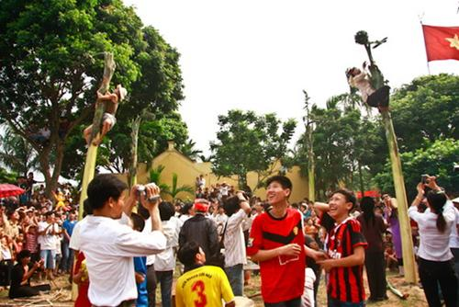
Cách lấy lửa

Slide 21
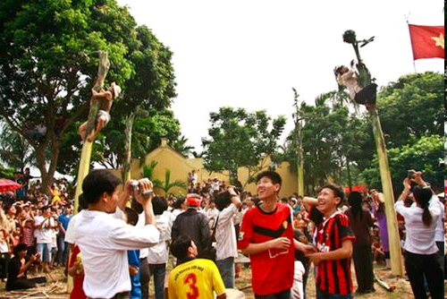
Trèo lên cây chuối được bôi trơn để lấy lửa

Slide 22
Những chi tiết nào cho thấy thành viên của mỗi đội thổi cơm thi đều phối hợp nhịp nhàng, ăn ý với nhau?

Slide 23
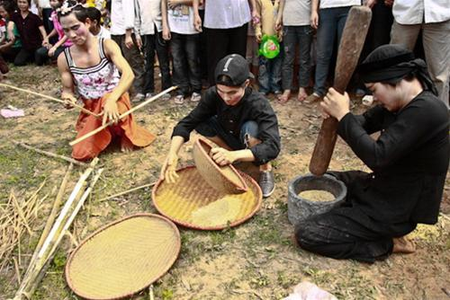
Người thì nhanh tay giã thóc, giần sàng thành gạo.
Người thì ngồi vót những thanh tre già thành những chiếc đũa bông.

Slide 24
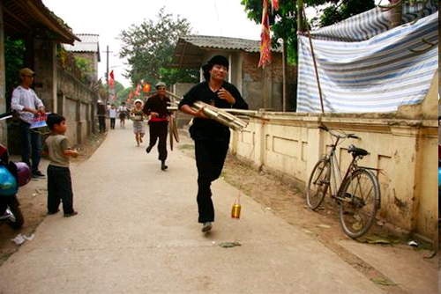
Người chơi trong trang phục hiện đại lẫn truyền thống đi lấy nước, lấy củi.

Slide 25
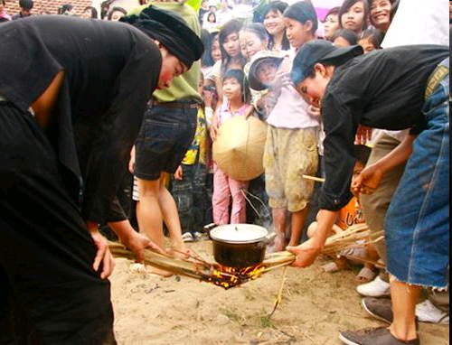
Nhóm lửa trên không.

Slide 26
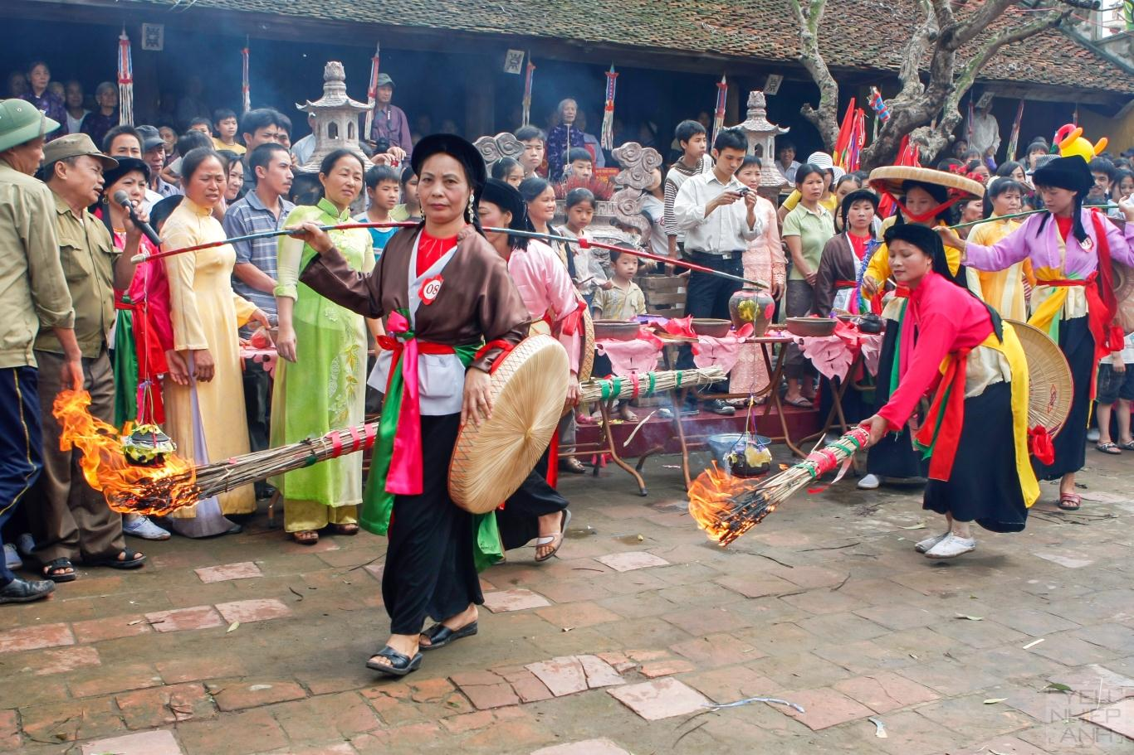

Slide 27
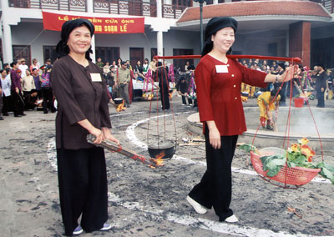

Slide 28
Ý 3: Sự khéo léo nhịp nhàng của các thành viên trong đội

Slide 29
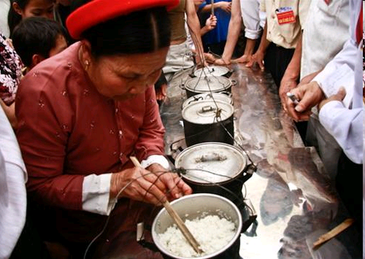
Các cụ cao niên chấm điểm cho các nồi cơm của các đội.
Ý 4: Kết quả cuộc thi

Slide 30
Tập đọc Hội thổi cơm thi ở Đồng Vân
Luyện đọc
Tìm hiểu bài
Từ khó:
Ý1: Giới thiệu nguồn gốc
của hội thi thổi cơm
trẩy quân, thoăn thoắt, bóng nhẫy, giần sàng,
uốn lượn…
Ý2: Việc lấy lửa trước khi
nấu cơm
Ý3: Sự khéo léo nhịp nhàng
của các thành viên
trong đội
Từ mới:
làng Đồng Vân, sông Đáy,
đũa bông, đình
Ý4: Kết quả cuộc thi
Nội dung: Bài văn thể hiện tình cảm trân trọng và niềm tự hào đối với một nét đẹp cổ truyền trong sinh hoạt văn hóa của dân tộc.

Slide 31
Tập đọc Hội thổi cơm thi ở Đồng Vân
Toàn bài: Đọc giọng linh hoạt, vui tươi.
Đoạn 1: Đọc với giọng kể linh hoạt. Đoạn 2: Giọng đọc dồn dập, háo hức, nhấn mạnh ở các từ chỉ hoạt động. Đoạn 3: Giọng đọc khoan thai, vui vẻ.Thể hiện không khí vui tươi, náo nhiệt của hội thi. Đoạn 4: Giọng đọc hồi hộp thể hiện sự chờ đợi kết quả của hội thi.

Slide 32
Luyện đọc diễn cảm
Hội thi bắt đầu bằng việc lấy lửa. Khi tiếng trống vừa dứt, bốn thanh niên của bốn đội nhanh như sóc, thoăn thoắt leo lên bốn cây chuối bôi mỡ bóng nhẫy để lấy nén hương cắm ở trên ngọn. Có người leo lên, tụt xuống, lại leo lên… Khi mang được nén hương xuống, người dự thi được phát ba que diêm để châm vào hương cho cháy thành ngọn lửa. Trong khi đó, những người trong đội, mỗi người một việc. Người thì ngồi vót những thanh tre già thành những chiếc đũa bông. Người thì nhanh tay giã thóc, giần sàng thành gạo, người thì lấy nước và bắt đầu thổi cơm.

Slide 33
Tập đọc Hội thổi cơm thi ở Đồng Vân
Nội dung
Qua việc miêu tả lễ hội thổi cơm thi ở Đồng Vân, tác giả thể hiện tình cảm yêu mến và niềm tự hào đối với một nét đẹp cổ truyền trong sinh hoạt văn hóa của dân tộc.

Slide 34
Kể tên một số lễ hội mà em biết

Slide 35
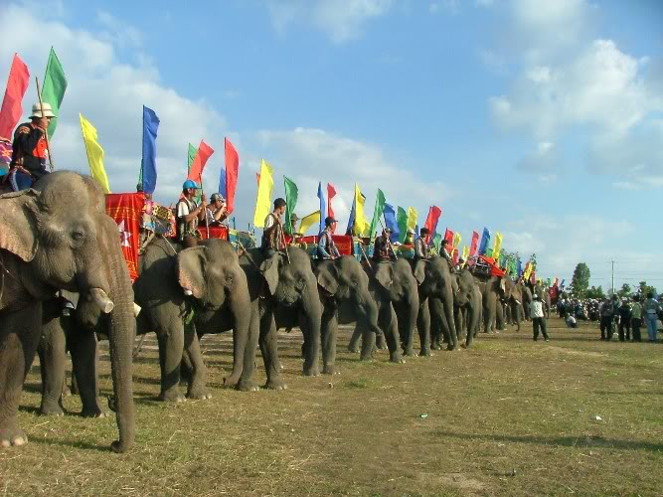
Lễ hội đua voi ở Tây Nguyên

Slide 36
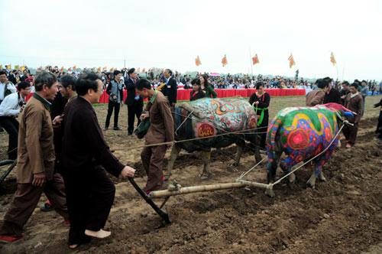
Lễ hội cày tịch điền ở Hà Nam

Slide 37
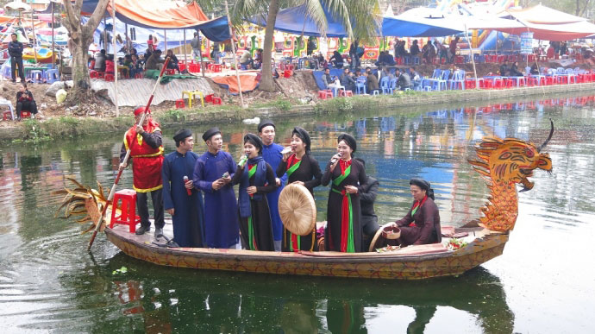
Hội Lim ở Bắc Ninh

